Slide 1
Папьяменту
Сидорова Люция

Slide 2
Генеалогическая и ареальная информация
Папьяменту – креольский язык на иберийской основе. Генетически родственен креольскому языку Гвинеи-Биссау и кабувердиану. Распространен на Нидерландских Антильских островах.

Slide 3
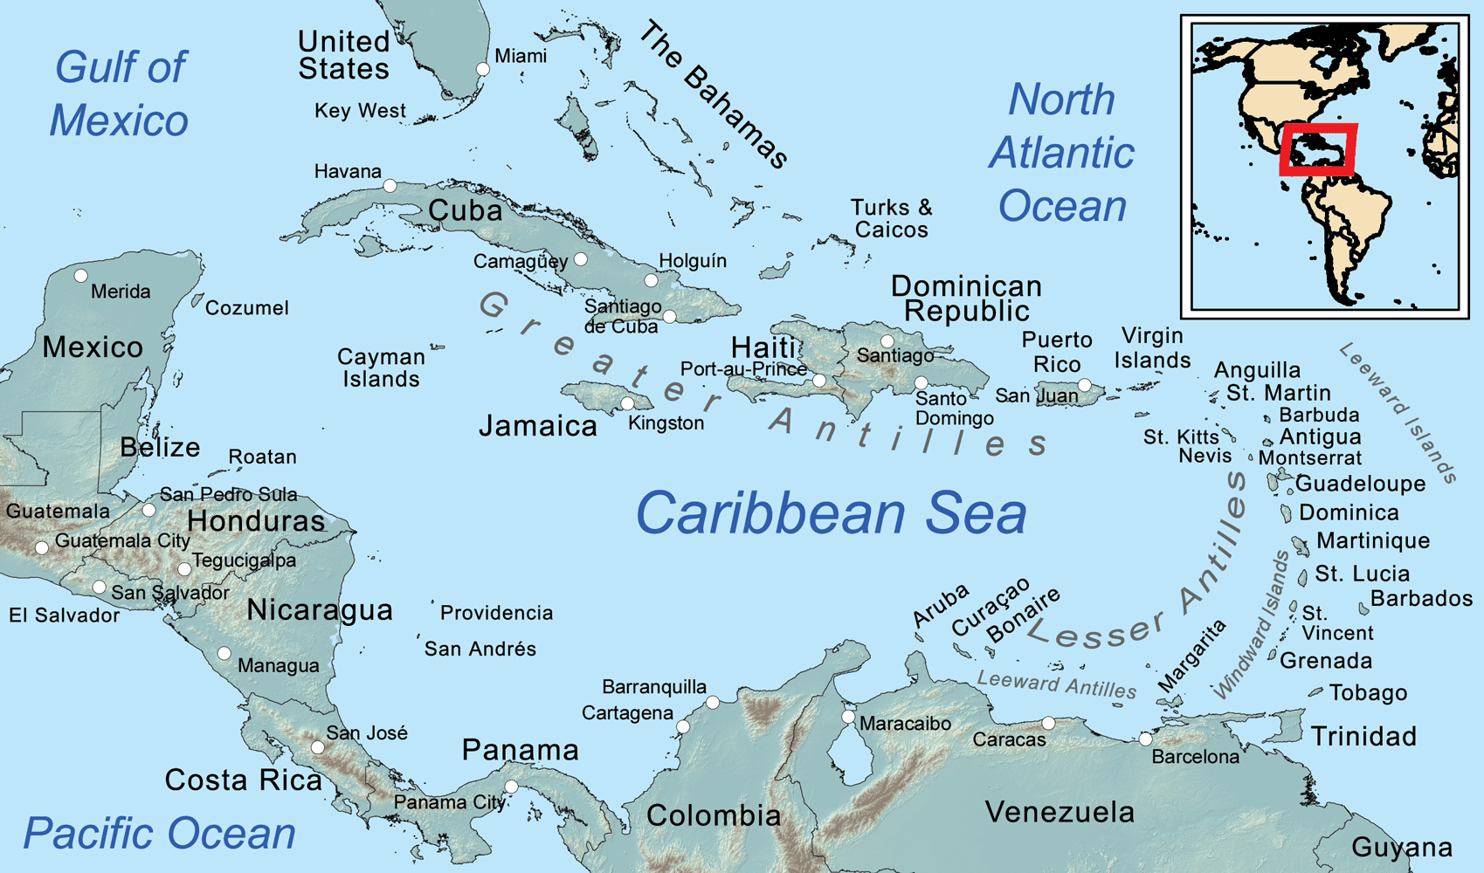

Slide 4
Социолингвистическая информация
Число говорящих – 339,870 (как второй язык – 20,000). Является официальным языком, но не является языком образования. Большинство носителей также владеют еще несколькими языками: нидерландским, испанским, английским.

Slide 5
Типологическая характеристика
Степень свободы выражения ГЗ: аналитизм
Несовершенный вид выражается показателем ta, совершенный – показателем taba, будущее время – lo.
tur hende lo wòrdu pordoná
all people FUT AUX forgiven
‘everybody will be forgiven’

Slide 6
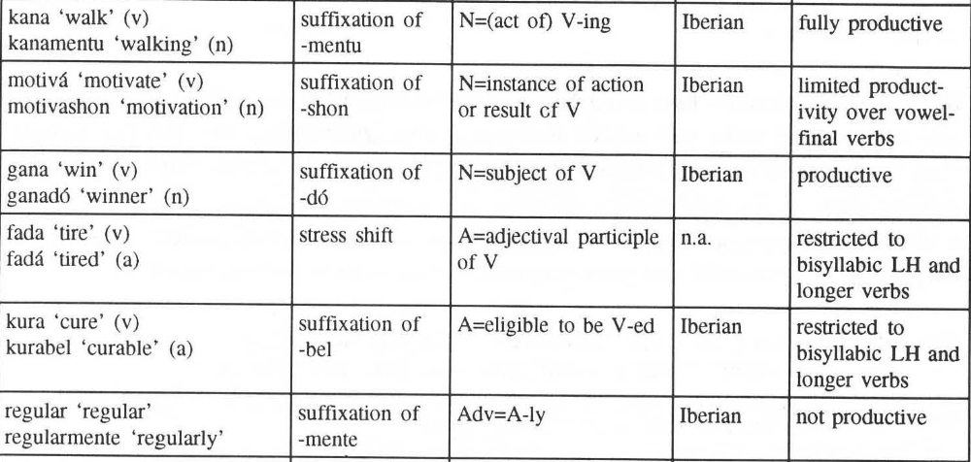
Характер границ между морфемами: агглютинация

Slide 7
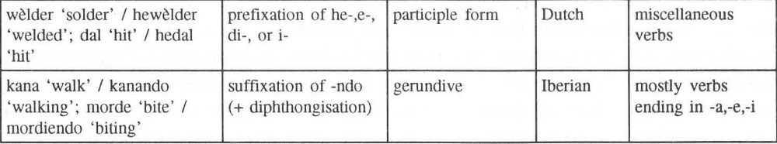

Slide 8
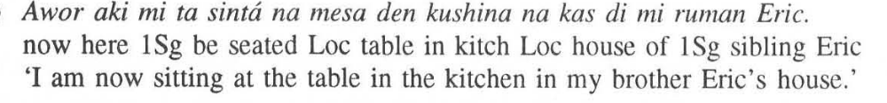
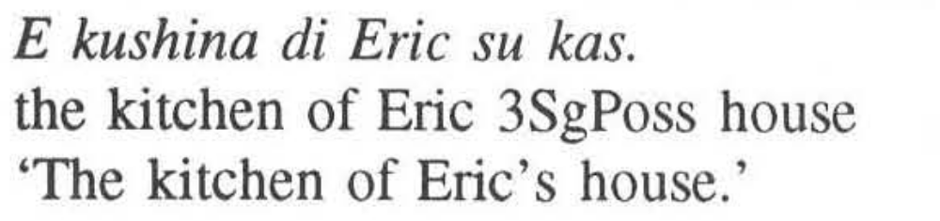
Тип маркирования
В поссессивной ИГ: выражается с помощью конструкции POSSESSOR – di – POSSESSED – аналитическое зависимостное маркирование
Также возможна конструкция POSSESSOR su POSSESSED, в которой обладатель одушевленный - зависимостное маркирование

Slide 9
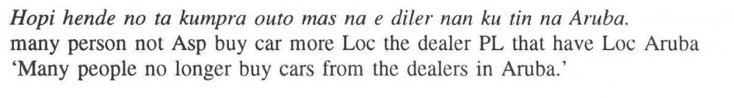
В предикации: нулевое
Ни глагол, ни его аргументы не маркированы

Slide 10
Тип ролевой кодировки: аккузативная
Поскольку согласование никак не выражено, и падежи не маркируются морфологически, синтаксические отношения выражаются порядком слов: SVO, и косвенное дополнение всегда предшествует прямому, даже в случае если они выражены местоимениями

Slide 11
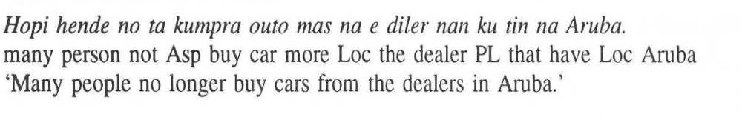
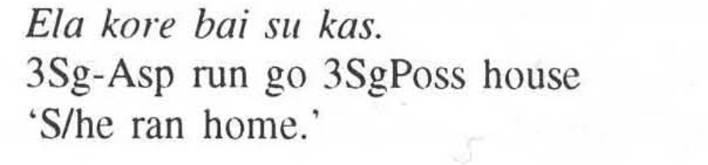
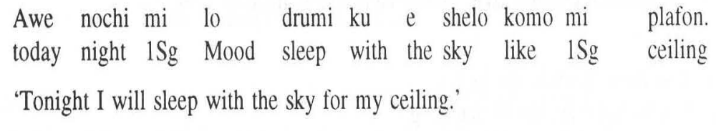

Slide 12
Базовый порядок слов: SVO
tur hende lo wòrdu pordoná
all people FUT AUX forgiven
‘everybody will be forgiven’

Slide 13
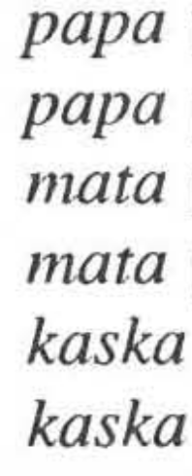
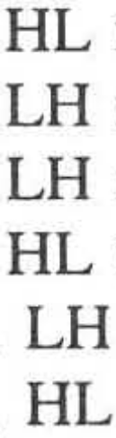
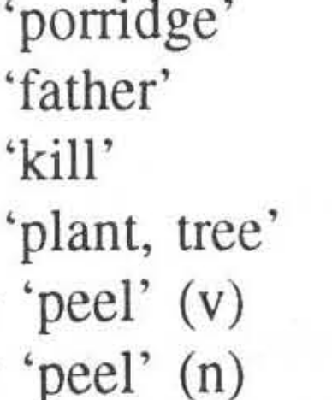
Особенности
Наличие пассива
Papiamentu no ta wòrdu/ser duná na skol
Papiamentu NEG IMP AUX given in school
‘Papiamentu is not taught in school’
Наличие тонов

Slide 14
Список литературы
Kouwenberg S., Murray E. Papiamentu// Languages of the World, 83
Jacobs, B. The origin and originality of passivization
in Papiamentu
apics-online.info
Томпсон, Р. У. Заметка о некоторых чертах, сближающих креолизованные диалекты Старого и Нового Света// Новое в лингвистике, вып. 6
ethnologue.com
Sebba M.,
The Syntax of Serial Verbs: An investigation into serialisation in Sranan and other languages, 1987

